Slide 1
Муниципальное дошкольное образовательное учреждение «Детский сад №55 комбинированного вида» г. Ухта, Республика Коми
Оказание помощи родителям (законным представителям) посредством организация дополнительных образовательных услуг
Старший воспитатель МДОУ «Д/с №55»
Махоткина Елена Сергеевна
г. Ухта, 2016

Slide 2
Конвенция о правах ребенка (одобрена Генеральной Ассамблеей ООН 20 ноября 1989 года, вступила в силу для СССР 15 сентября 1990 года )
Статья 29
1. Государства-участники соглашаются в том, что образование ребенка должно быть направлено на:
а)развитие личности, талантов и умственных и физических способностей ребенка в их самом полном объеме….
Статья 18
1. Государства-участники предпринимают все возможные усилия к тому, чтобы обеспечить признание принципа общей и одинаковой ответственности обоих родителей за воспитание и развитие ребенка. Родители или в соответствующих случаях законные опекуны несут основную ответственность за воспитание и развитие ребенка. Наилучшие интересы ребенка являются предметом их основной заботы.
2. В целях гарантии и содействия осуществлению прав, изложенных в настоящей Конвенции, государства-участники оказывают родителям и законным опекунам надлежащую помощь в выполнении ими своих обязанностей по воспитанию детей и обеспечивают развитие сети детских учреждений.

Slide 3
Федеральный закон от 29.12.2012 №273-ФЗ «Об Образовании в Российской Федерации»
Статья 44
1. Родители (законные представители) несовершеннолетних обучающихся имеют преимущественное право на обучение и воспитание детей перед всеми другими лицами. Они обязаны заложить основы физического, нравственного и интеллектуального развития личности ребенка.

Slide 4
Приказ Министерства образования и науки РФ от 17.10.2013 №1155 «Об утверждении федерального государственного образовательного стандарта дошкольного образования
Пункт 1.6. Стандарт направлен на решение следующих задач:
…9) обеспечение психолого-педагогической поддержки семьи и повышения компетентности родителей (законных представителей) в вопросах развития и образования, охраны и укрепления здоровья детей.
Пункт 1.7. Стандарт является основой:
…6) оказания помощи родителям (законным представителям) в воспитании детей, охране и укреплении их физического и психического здоровья, в развитии индивидуальных способностей и необходимой коррекции нарушений их развития.

Slide 5
Дополнительные образовательные услуги Муниципального дошкольного образовательного учреждения «Детский сад №55 комбинированного вида»
Платные образовательные услуги
Детский фитнес
Физкультурно-спортивное направление
Ритмика
Хореография
Веселые бусинки (бисероплетение)
Художественное направление
Изостудия «Веселые ладошки» (ранний возраст)
Волшебная школа рисования (дошкольный возраст)
Тестопластика
Рисование песком

Slide 6
Дополнительные образовательные услуги Муниципального дошкольного образовательного учреждения «Детский сад №55 комбинированного вида»
Платные образовательные услуги
Мой малыш (для детей раннего возраста, не посещающих ДОУ)
Школа раннего развития (ранний возраст)
Социально-педагогическое направление
Школа речевого развития (услуги учителя-логопеда)
Читай-ка (обучение чтению)
Веселый английский (обучение английскому языку)

Slide 7
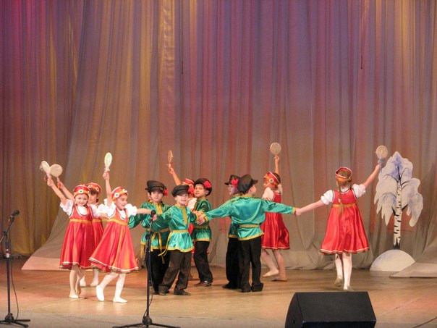
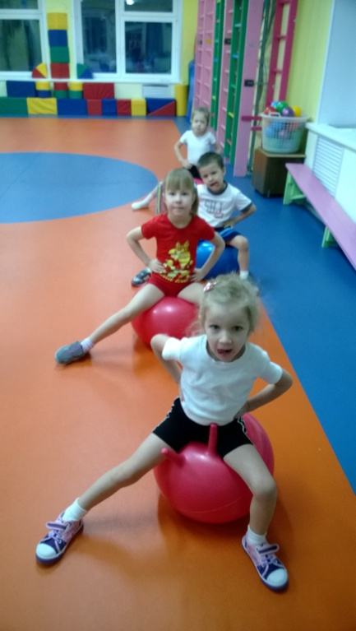
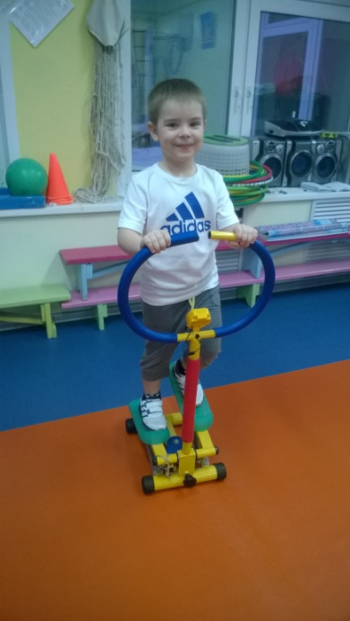
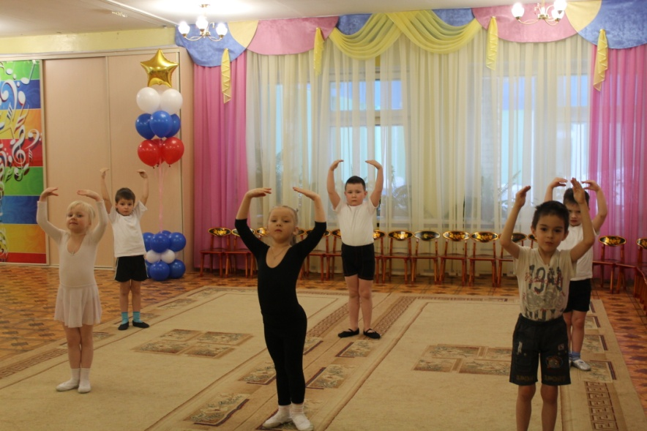
Дополнительная образовательная услуга «Детский фитнес» (для детей 3-5 лет)
Дополнительная образовательная услуга «Ритмика» (для детей 5-7 лет)
Дополнительная образовательная услуга «Хореография»
(для детей 5-7 лет)

Slide 8
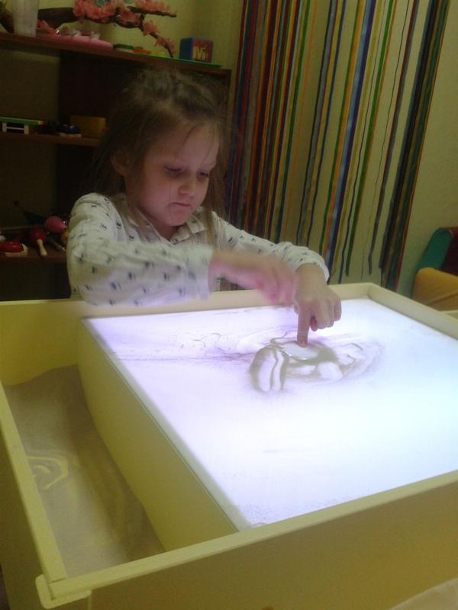
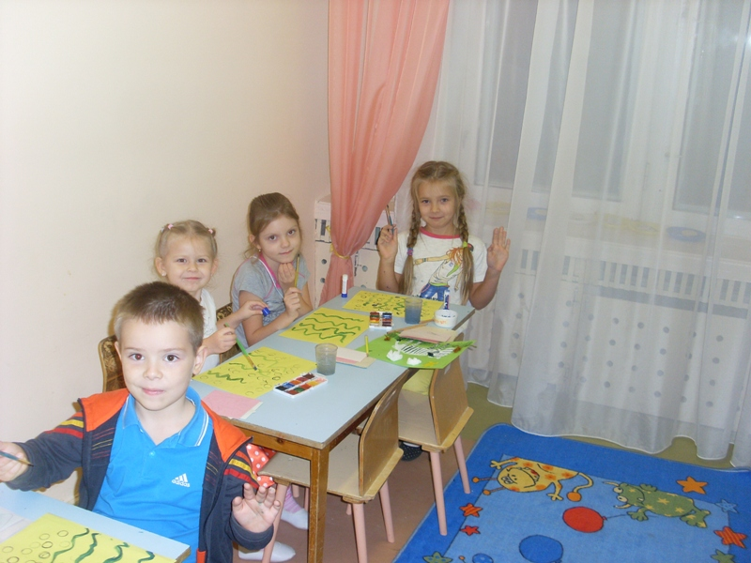
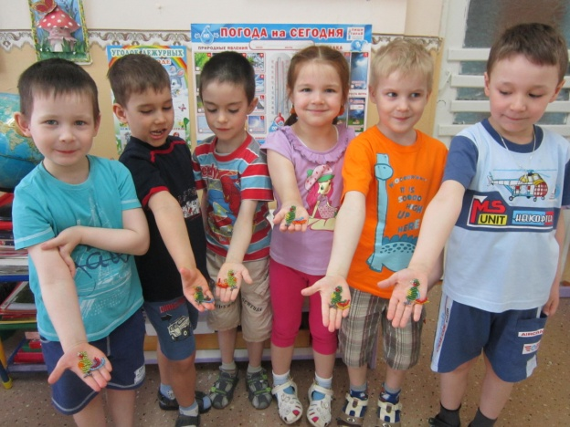
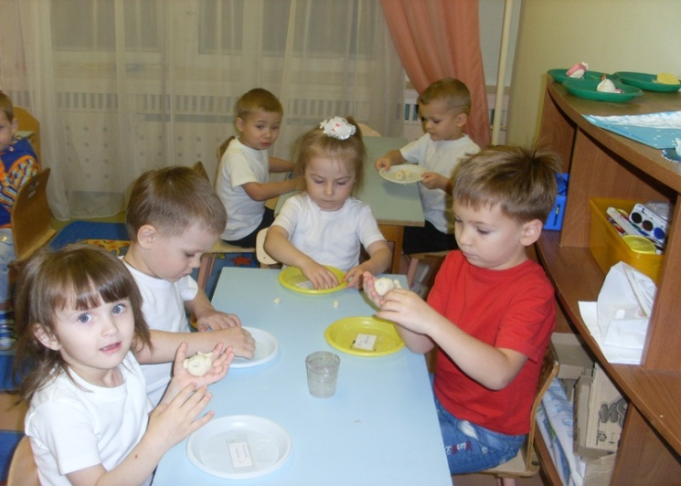
Дополнительная образовательная услуга «Веселые бусинки» (для детей 5-7 лет)
Дополнительная образовательная услуга «Рисование песком»
(для детей 5-7 лет)
Дополнительная образовательная услуга «Волшебная школа рисования»
(для детей 4-7 лет)
Дополнительная образовательная услуга «Тестопластика»
(для детей 3-7 лет)

Slide 9
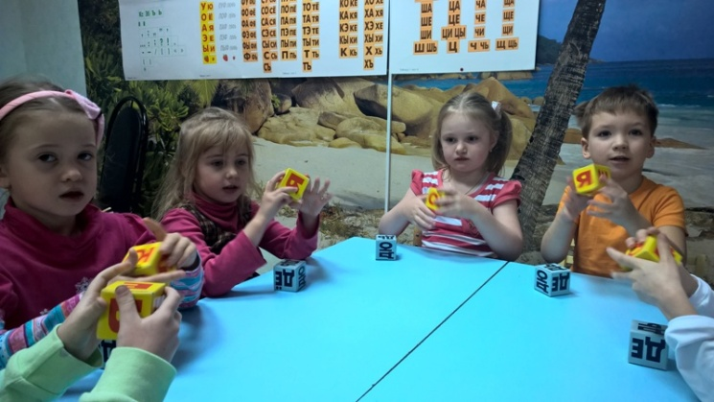
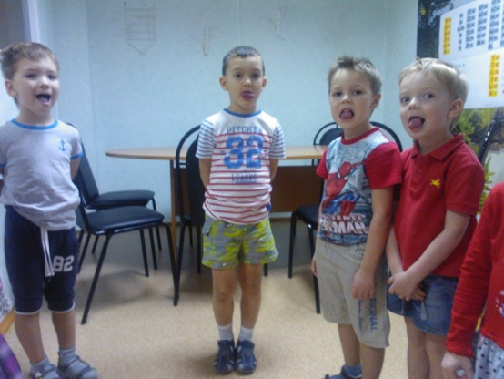
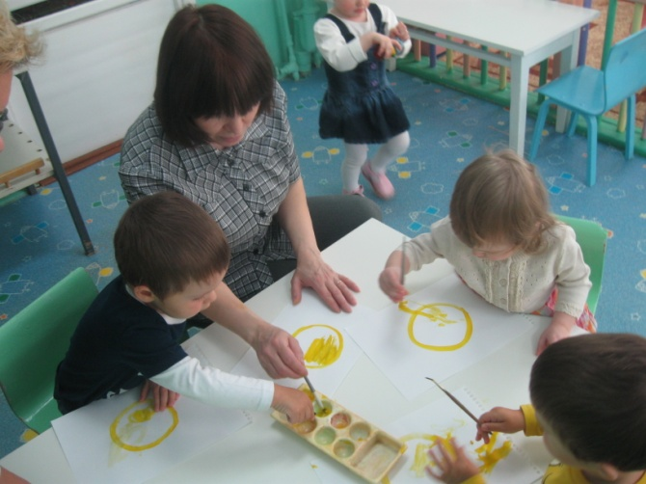
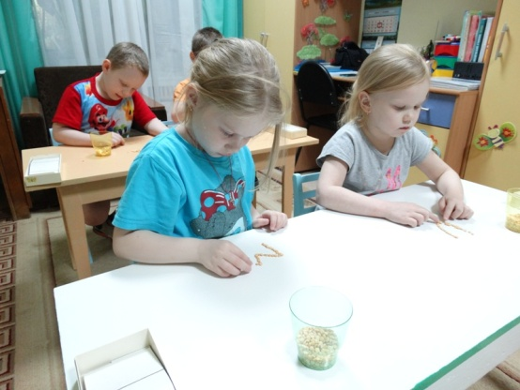
Дополнительная образовательная услуга «Мой малыш» (для детей 1-3 лет)
Дополнительная образовательная услуга «Читай-ка»
(для детей 4-7 лет)
Дополнительная образовательная услуга «Веселый английский (для детей 5-7 лет)
Дополнительная образовательная услуга «Школа речевого развития»
(для детей 5-7 лет)

Slide 10
Дополнительные образовательные услуги Муниципального дошкольного образовательного учреждения «Детский сад №55 комбинированного вида»
Бесплатные образовательные услуги
Естественнонаучное направление
Экология и дети
Волшебная ниточка (изонить)
Художественное направление
Волшебный квадратик (оригами)
Для детей с ОВЗ Веселые бусинки (бисероплетение)
Социально-педагогическое направление
Графика для детей
Веселые буквы

Slide 11
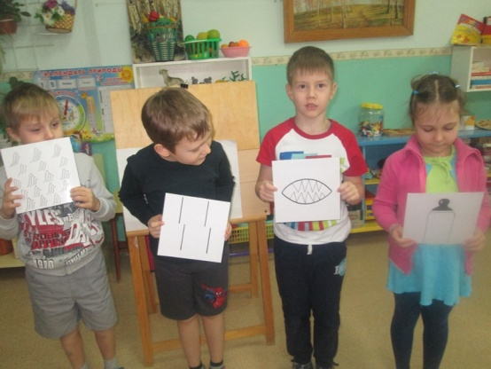
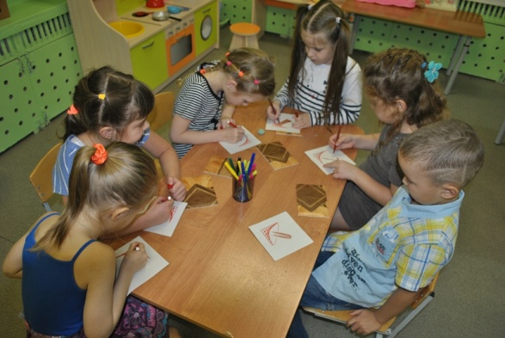
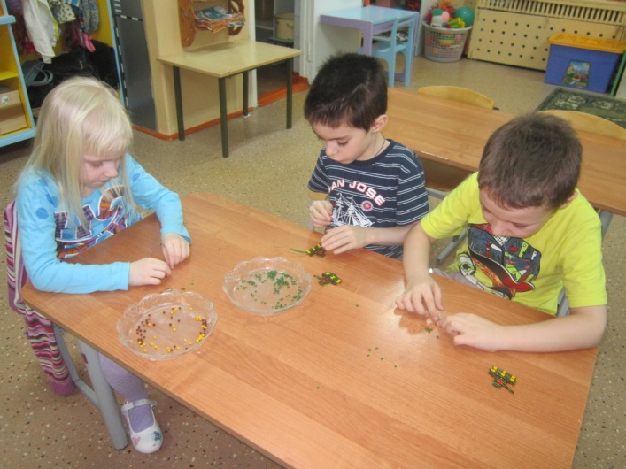
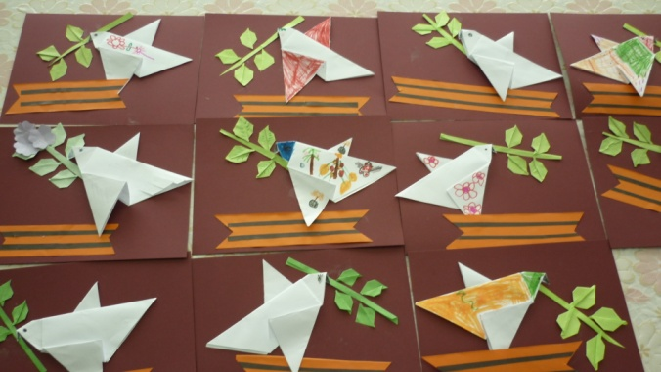
Дополнительная образовательная услуга «Экология и дети»
(для детей 5-7 лет)
Дополнительная образовательная услуга «Волшебная ниточка»
(для детей 6-7 лет)
Дополнительная образовательная услуга «Веселые бусинки»
(для детей с ОВЗ)
Дополнительная образовательная услуга «Волшебный квадратик» для детей 5-7 лет

Slide 12
Взаимодействие с родителями (законными представителями) воспитанников в рамках дополнительных образовательных услуг
распространение информационных буклетов среди родителей воспитанников,
размещение информации на сайте детского сада,
выступление на общем родительском собрании руководителей дополнительных образовательных услуг,
открытые просмотры занятий,
индивидуальные консультации руководителей дополнительных образовательных услуг,
отчетный концерт.

Slide 13
Дополнительные образовательные услуги Муниципального дошкольного образовательного учреждения «Детский сад №55 комбинированного вида»
Консультационный центр
(ст. 64, п.3 ФЗ №273 «Об образовании в РФ»)
Цель - оказание консультативной, психолого-педагогической помощи родителям (законным представителям) по различным вопросам воспитания, обучения и развития, профилактике физических, интеллектуальных и эмоционально-личностных перегрузок детей, не посещающих дошкольное образовательное учреждение. В рамках "Консультационного центра" осуществляется преемственность семейного и общественного воспитания и поддержка всестороннего развития личности детей.
Специалистами консультационного центра являются педагог-психолог, учитель-логопед, воспитатель.
График работы консультационного центра: вторник (с 13.00 до 15.00), среда (с 18.00 до 19.00), суббота (с 9.00 до 12.00).

Slide 14
Охват воспитанников МДОУ «Д/с №55», посещающих дополнительные образовательные услуги

Slide 15
Организация дополнительных образовательных услуг представляет собой систему, которая позволяет:
Во-первых, реализовать право ребенка на вариативное образование, направленное на развитие личности, талантов, умственных и физических способностей ребенка в их самом полном объеме;
Во-вторых, реализовать право родителей (законных представителей) детей дошкольного возраста, обеспечивающих получение детьми дошкольного образования в форме семейного образования, на получение методической, психолого-педагогической, консультативной помощи без взимания платы;
В-третьих, предоставлять родителям (законным представителям) возможность выбора услуг, учитывая интересы своего ребенка;
Ну и наконец, в-четвертых, учитывать запросы родителей (законных представителей) воспитанников, тем самым оказывая им помощь и осуществляя поддержку в воспитании детей, охране и укреплении их физического и психического здоровья детей, в развитии индивидуальных способностей и необходимой коррекции нарушений их развития.

Slide 16
СПАСИБО ЗА ВНИМАНИЕ!

